Slide 1
মাল্টিমিডিয়া ক্লাশে স্বাগতম

Slide 2
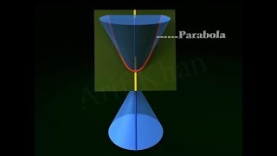
পরিচিতি
শিক্ষক পরিচিতি
পাঠ পরিচিতি
মোঃআতাহার আলী সরকার
প্রভাষক(গণিত) হাফছা মজুমদার মহিলা ডিগ্রি কলেজ
জাকিগঞ্জ,সিলেট
মোবাঃ০১৭৬৭৪৯৫৫১৮
বিষয়ঃ উচ্চতর গণিত ২য় পত্র
একাদশ ও দ্বাদশ শ্রেণি
অধ্যায়ঃ ৬ষ্ঠ(কণিক)
সময়ঃ ৪৫ মিনিট

Slide 3
ছবি গুলো দেখি

Slide 4
শিখন ফল
এ পাঠ শেষে শিক্ষার্থীরা-
১।পরাবৃত্ত কি বলতে পারবে।
২।পরাবৃত্তের লেখচিত্র অংকন করতে পারবে এবং শীর্ষবিন্দু,উপকেন্দ্র,উপকেন্দ্রিক লম্ব,দিকাক্ষ,অক্ষ রেখা চিহ্নিত ও নির্নয় করতে পারবে।

Slide 5
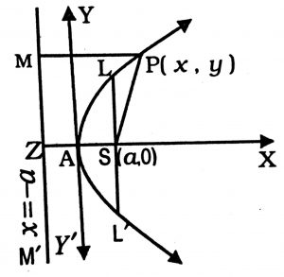
$y^{2}=4ax$ পরাবৃত্তের বিভিন্ন অংশের চিহ্নিতকরণসহ চিত্র এবং প্রয়োজনীয় সূত্র
শীর্ষবিন্দু(0,0)
উপকেন্দ্র (a,o)
উপকেন্দ্রিক লম্বের দৈর্ঘ্য=$4$।a।
অক্ষরেখার সমীকরণ,y=o
নিয়ামক রেখার সমীকরণ,x=-a
পরাবৃত্তের ক্ষেত্রে SP=PM অর্থ্যাৎ ধ্রুব e এর মান সবসময় $1$হয়.
উপকেন্দ্রিক লম্বের সমীকরন,x=a
শীর্ষবিন্দুতে স্পর্শকের সমীকরণ,x=0

Slide 6
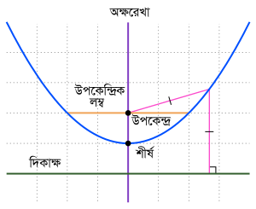
পরাবৃত্তের সমীকরন $x^{2}=4ay এর$চিত্র এবং সূত্র
১।শীর্ষবিন্দুর স্থানাংক(0,0)
২।উপকেন্দ্রের স্থানাংক(0,a)
৩।নিয়ামকের সমীকরণ,y=-a
৪।অক্ষ রেখার সমীকরণ,x=0
৫।উপকেন্দ্রিক লম্বের সমীকরণ,y=a
৬।উপকেন্দ্রিক লম্বের দৈর্ঘ্য=4।a|
৭।শীর্ষবিন্দুতে স্পর্শকের সমীকরণ,y=0

Slide 7
গাণিতিক সমস্যাঃ
পরাবৃত্তে সমীকরন $y^{2}=32x$ এর শীর্ষবিন্দু,উপকেন্দ্র,নিয়ামকের সমীকরন,উপকেন্দ্রিক লম্বের দৈর্ঘ্য ও সমীকরণ নির্ণয় কর।

Slide 8
দেওয়া আছে,
প্রদত্ত পরাবৃত্তের সমীকরন $y^{2}$=32x=4.8.x
এখানে a=8
শীর্ষবিন্দুর স্থানাংক(০,০)
উপকেন্দ্রের স্থানাংক(a,o)=(8,0)
নিয়ামকের সমীকরণ x=-a বা,x=-8
উপকেন্দ্রিক লম্বের দৈর্ঘ্য=4|a|=4.8=32
উপকেন্দ্রিক লম্বের সমীকরণ x=a বা,x=8

Slide 9
একক কাজ
$x^{2}$=20y পরাবৃত্তের উপকেন্দ্র ,নিয়ামক ও উপকেন্দ্রিক লম্বের সমীকরণ,উপকেন্দ্রিক লম্বের দৈর্ঘ্য নির্ণয় কর।

Slide 10
দেওয়া আছে,
প্রদত্ত পরাবৃত্তের সমীকরন,$x^{2}$=20y=4.5.y
এখানে a=5
উপকেন্দ্রের স্থানাংক(o,a)=(0,5)
নিয়ামক রেখার সমীকরন,y=-a বা,y=-5
উপকেন্দ্রিক লম্বের সমীকরন,y=a বা,y=5
উপকেন্দ্রিক লম্বের দৈর্ঘ্য =4|a|=4.5=20

Slide 11
মূল্যায়ন
1।${3y}^{2}$=9x পরাবৃত্তের উপকেন্দ্রের স্থানাংক কোনটি?
($ক)$ ( $\frac{5}{6},0)$ (খ) ( $\frac{5}{3},0)$ (গ) ( $\frac{5}{12},0)$ (ঘ) ( $\frac{5}{63},0)$
২।$y^{2}−$9x=0 পরাবৃত্তের নিয়ামক রেখার সমীকরন কোনটি?,
(ক)4x+9=0 (খ)4x-9=0 (গ) x+9=0 (ঘ)2x+3=0
${ ৩।y}^{2}$=4(x-2) পরিত্তের শীর্ষ বিন্দু কোনটি?
(ক) (2,,o) (খ) (-2,o) (গ) (4,o) (ঘ)(o,o)
৪। উপকেন্দ্রে অক্ষের উপর অঙ্কিত লম্বকে কী বলে?
(ক) দিকাক্ষ (খ) নাভিলম্ব (গ)ব্যাসার্ধ (ঘ)জ্যা
৫। y=4x+c সরলরেখাটি $y^{2}=48x$ বক্ররেখাকে স্পর্শ করলে c এর মান কত?
ক) -128 (খ) .5 (গ) 3 (ঘ) 128

Slide 12
বাড়ির কাজ
$5x^{2}+30x+2y+59=0$ পরাবৃত্তের শীর্ষবিন্দু,উপকেন্দ্র,উপকেন্দ্রিক লম্বের দৈর্ঘ্য ও সমীকরণ,অক্ষের সমীকরণ এবংনিয়ামকের সমীকরণ নির্ণয় কর।

Slide 13
ধন্যবাদ

